Slide 1






































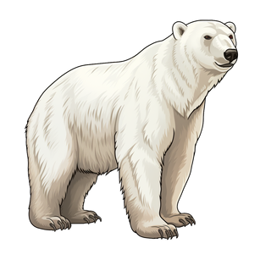


Повно,
багато
Важко
Низько
Підійматися
Порожньо
Впасти
Темно
Продавати
Давати
Купувати
Небезпечно
Безпечно
Будувати
Високо
Високо
Піднятися
Спускатися
Руйнувати
Брати
Низько
Ясно
Легко
Знаходити
Мілко
Почати
Закінчити
Глибоко
Втрачати

